Slide 1

오픈소스 기반 “ELK”를 연계
대시보드 사용자 맞춤형 시각화 플랫폼
2015112095 박규빈
2014112037 윤재문
2014112105 차민형
2015112096 강인솔

Slide 2
DIS
(Dashboard integration System)
User Manual
Kyubin Park
Jaemoon Yoon
Minhyung Cha
Insol Kang

Slide 3
1. 프로젝트 개요
2. 아키텍처 설계
INDEX
3. 데이터베이스 설계
4. 구현
5. 결론 및 기대효과

Slide 4
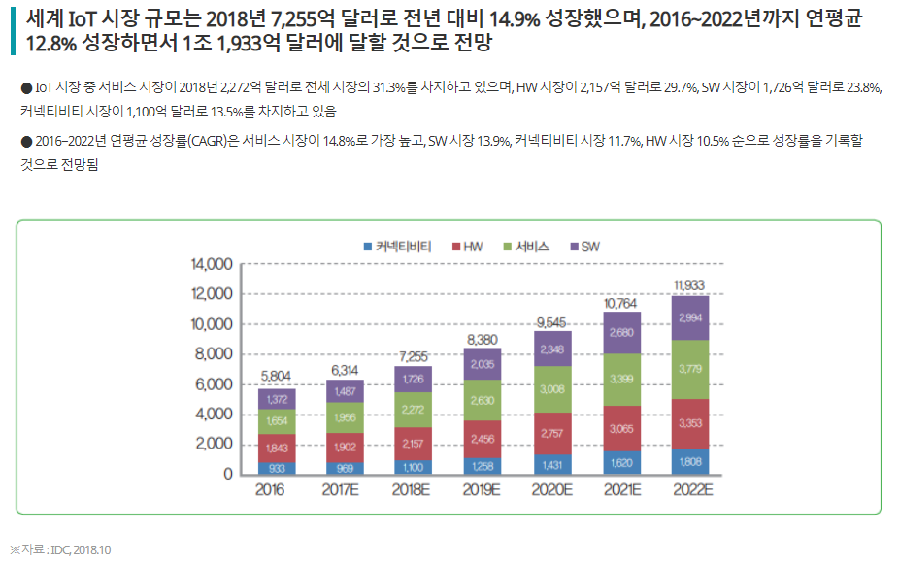
1. 프로젝트 개요

Slide 5
1. 프로젝트 개요
*출처 : Gartner

Slide 6
1. 프로젝트 개요
목적
사용성
Visual Clarity
&
Customization
사용자별 관심사, 필요에 맞춘
커스터마이징할 수 있는
유연한 대시보드
확장성
Comparability
&
Flexibility
센서 추가 등록,
사용자 관심사 추가가
유연한 플랫폼

Slide 7

1. 프로젝트 개요
사용자 맞춤형 서비스
DIS
Dashboard Integration System
사용자1 데이터
사용자1
전력세이빙
시설관리자
전력세이빙 시설관리자 관련
센서 데이터 시각화
사용자2 데이터
사용자2
헬스케어
사회복지사
헬스케어 사회복지사 관련
센서 데이터 시각화

Slide 8
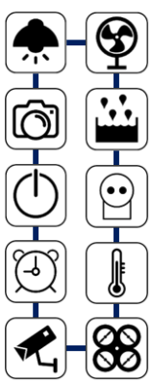

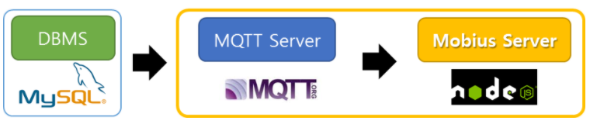
1. 프로젝트 개요
센서와 디바이스 등록 및 데이터 연계
Mobius IoT 플랫폼
디바이스 ID 등록 및 운영관리
디바이스
연계
모듈
데이터 시각화 플랫폼
빅데이터 플랫폼 연계
인공지능 플랫폼 연계

Slide 9
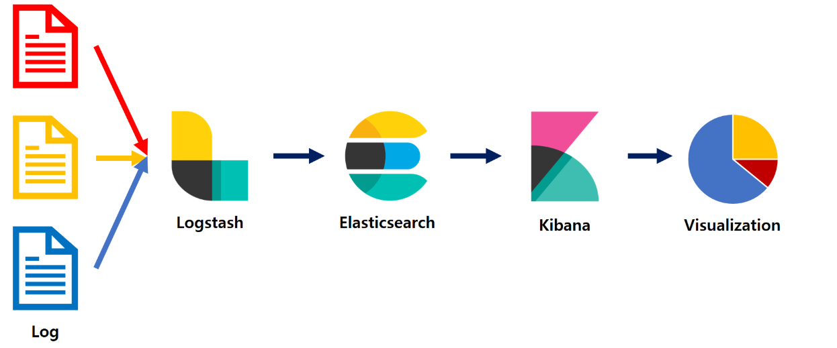

1. 프로젝트 개요
IoT 로그 데이터 분석 프로세스
D3
IoT 플랫폼
생성 로그
Logstash를
통한 데이터
수집 및 변환
Elasticsearch
검색 및 분석
D3 라이브러리를 활용한 시각화
직관적이며
명확한 시각화
제공

Slide 10
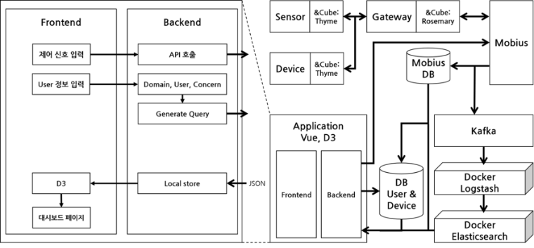
2. 아키텍처 설계
플랫폼 아키텍처 설계
IoT 플랫폼에 쌓인 데이터는 Kafka에 쌓이게 되고, 소비자는 일정시간마다 kafka 에 쌓인 데이터를 index등의 필요한 정보를 처리하여 Logstash로 전달함
Logstash는 다시 Elasticsearch에 맞게 처리하여 IoT데이터가 저장될 수 있도록 함
IoT 통합관리 데이터 시각화 플랫폼 아키텍처

Slide 11
2. 아키텍처 설계
프론트엔드 아키텍처
그래프
데이터
레이아웃
항목
관리자
인터페이스
사용자
인터페이스
항목 빌더
데이터
빌더
그래프
빌더
레이아웃
빌더
데이터와 그래프를 선택하여 항목 생성
데이터를 DB로부터
수신하여 데이터 프레임 제작
항목 제작 시 선정한
그래프 형식으로 그래프 생성
크기와 위치를 자유롭게 변경할 수 있는
레이아웃 생성
그래프
레이아웃
항목
대시보드

Slide 12
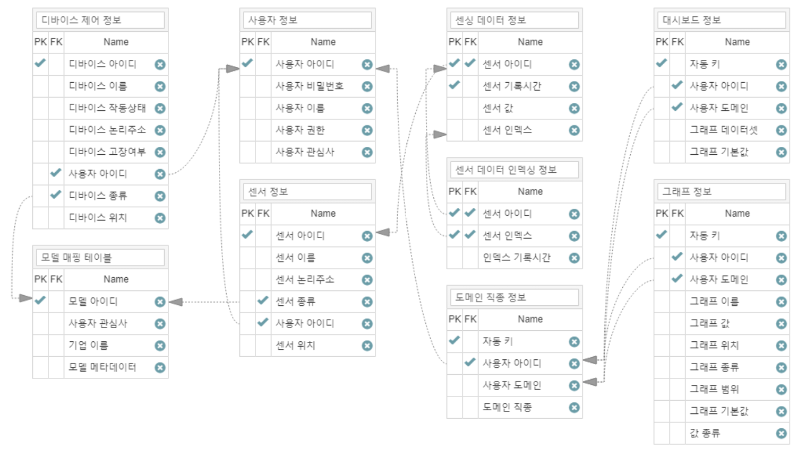
3. 데이터베이스 설계
논리적 설계

Slide 13
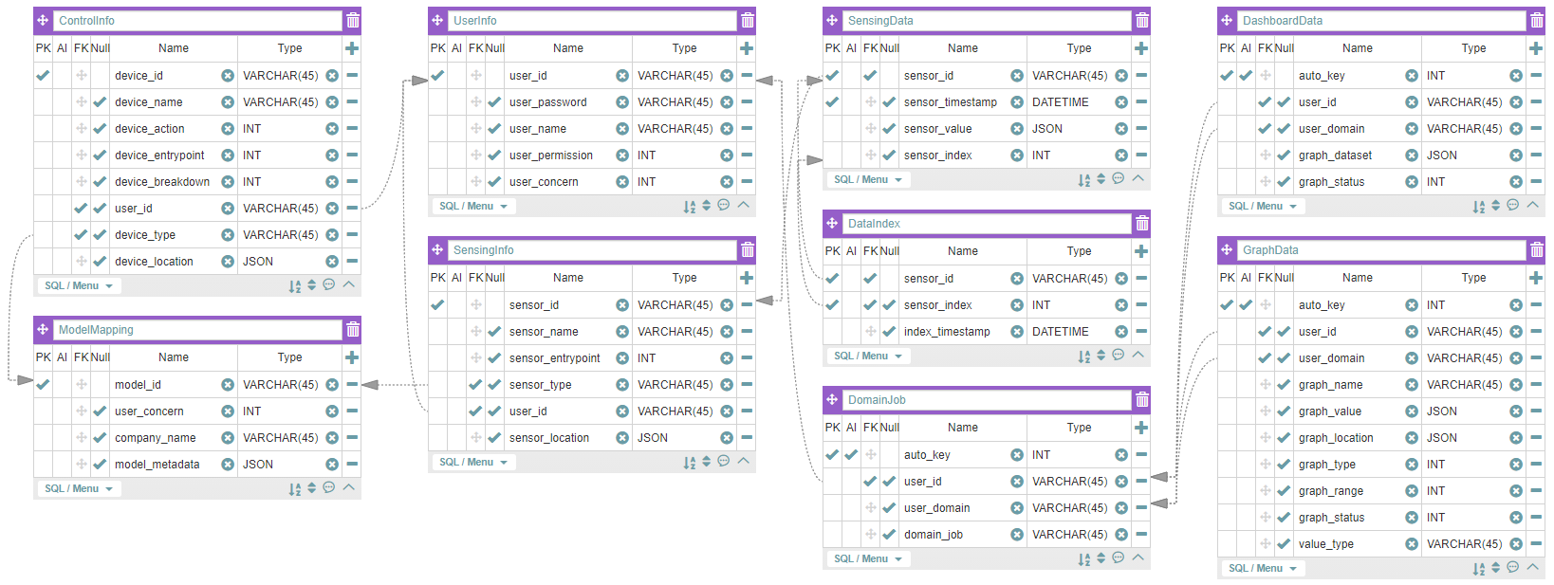
3. 데이터베이스 설계
물리적 설계

Slide 14
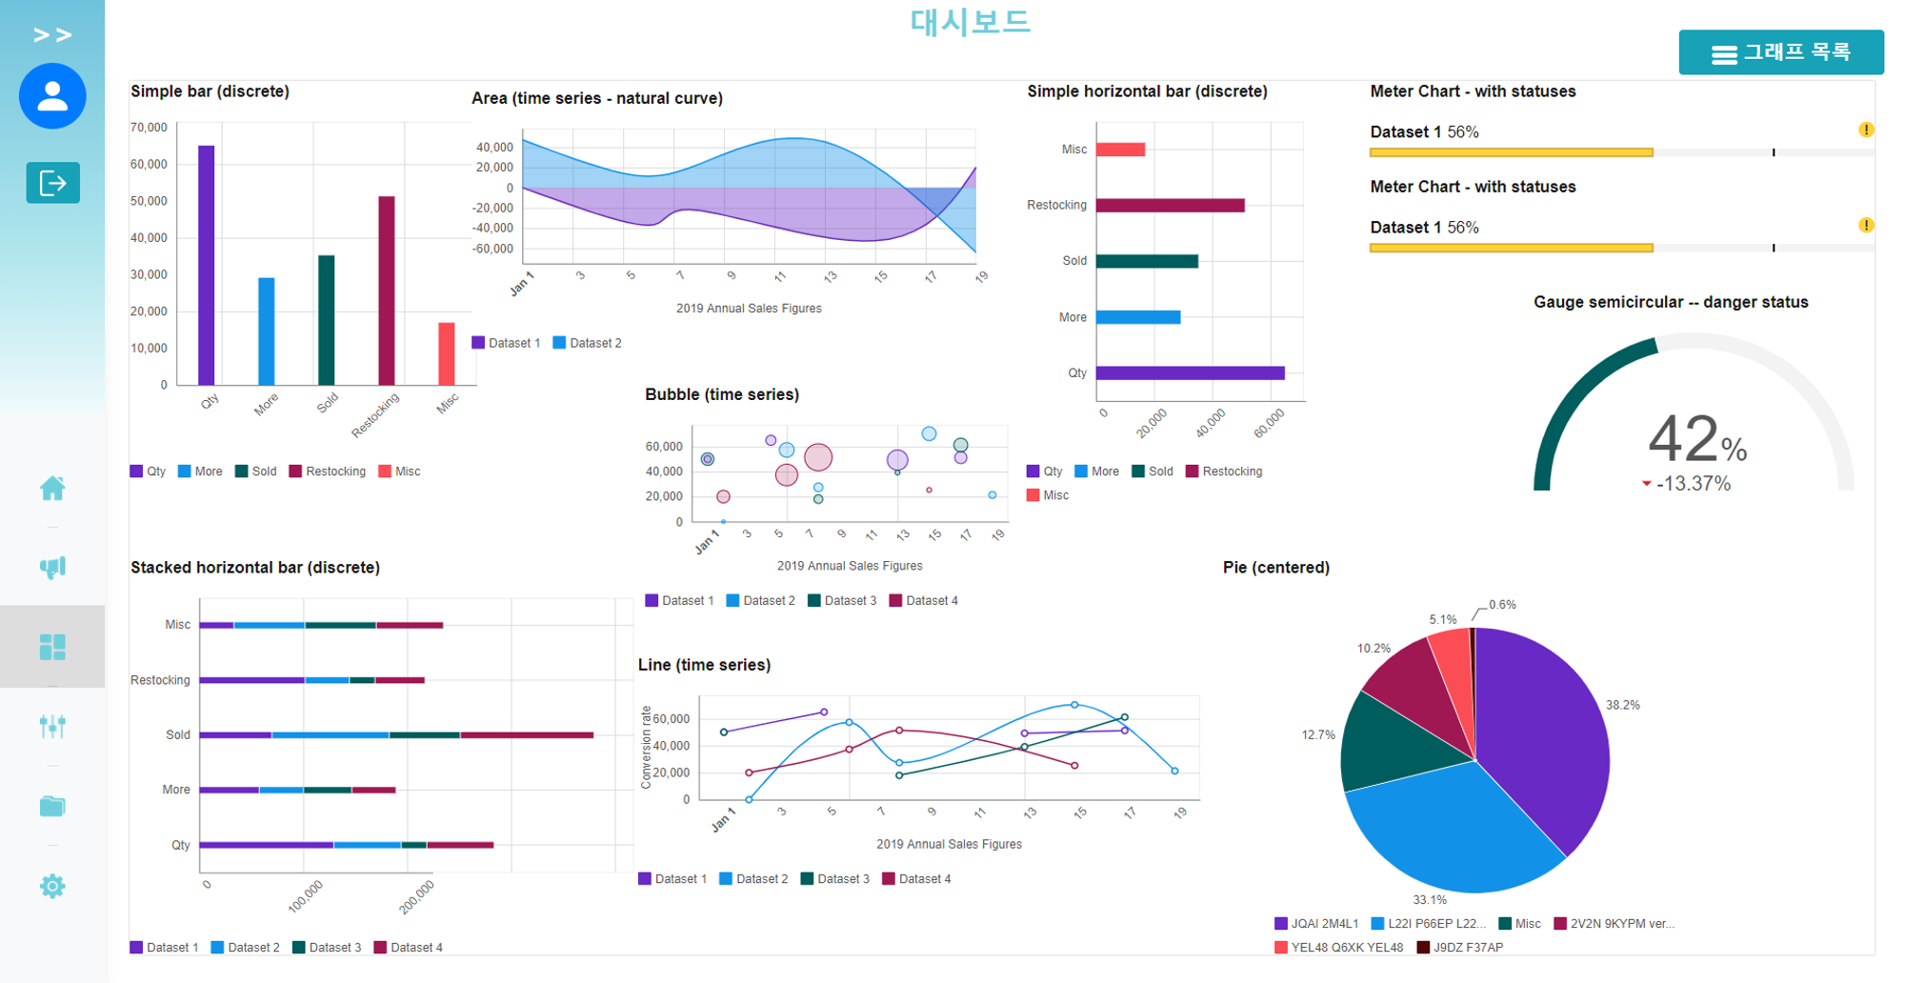
4. 구현
플랫폼 구현
사용자의 관심사를 고려하여 그래프 항목을 생성하고 사용자에게 맞는 대시보드를 보여주어 시각화 할 수 있도록 플랫폼을 구현하였음
사용자가 보고 싶어하는 센서, 값, 그래프 모양들을 사용자가 원하는 대로 변경하여 대시보드를 구성할 수 있도록 구현하였음
구현한 시각화 웹 애플리케이션 페이지

Slide 15
구현 결과 데모

Slide 16


Slide 17
5. 결론 및 기대효과
결론
대용량 데이터에서 사용자가 원하는 데이터를 선택하여 사용자에 맞는 형태의 대시보드를 통해 유연한 시각화를 지원함
oneM2M 표준을 기반으로 하여 다양한 센서 및 디바이스의 통합관리 서비스를 구현함
Kafka, Logstash, Elasticsearch를 활용하여 실시간 데이터 처리가 가능한 플랫폼의 아키텍처를 구현함
기대효과
사용자의 관심사에 맞춘 시각화를 통해 효과적이고 명확한 정보 전달이 가능함
다양한 센서 및 디바이스의 통합관리가 용이함
실시간 로그 데이터 분석을 통해 통계적, 분석적으로 데이터를 사용할 수 있음

Slide 18
감사합니다

